Slide 1
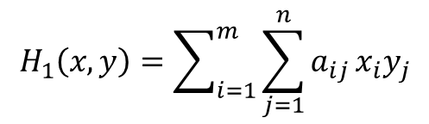


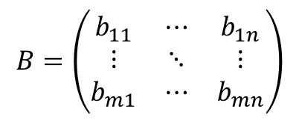
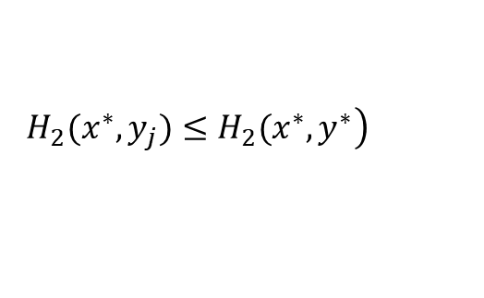
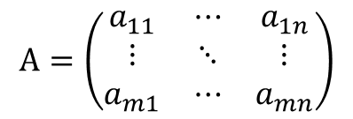
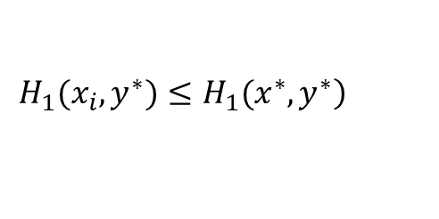
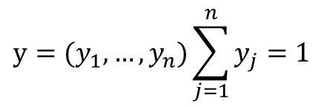
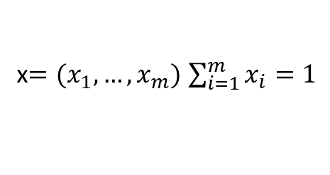
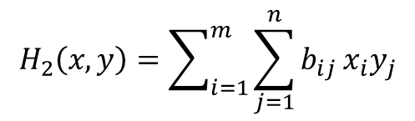

Игры двух лиц с произвольной суммой
Ищем равновесие среди вероятностных распределений, заданных на множествах
$M=\{1,…,m\}$ и $N=\{1,…,n\}$
Смешанная стратегия игрока 1
x$=(x_{1},…,x_{m})$ $\sum_{i=1}^{m}{x_{i}}=1$
$$x≥0$$
$$y=(y_{1},…,y_{n})\sum_{j=1}^{n}{y_{j}}=1$$
Выигрыши игроков задаются матрицами:
Смешанная стратегия игрока 2
y$≥0$
$$A=\left(\begin{matrix}a_{11} & ⋯ & a_{1n} \\ ⋮ & ⋱ & ⋮ \\ a_{m1} & ⋯ & a_{mn}\end{matrix}\right)$$
$$B=\left(\begin{matrix}b_{11} & ⋯ & b_{1n} \\ ⋮ & ⋱ & ⋮ \\ b_{m1} & ⋯ & b_{mn}\end{matrix}\right)$$
МО выигрышей
$$H_{1}\left(x,y\right)=\sum_{i=1}^{m}{\sum_{j=1}^{n}{a_{ij}}}x_{i}y_{j}$$
$$H_{2}\left(x,y\right)=\sum_{i=1}^{m}{\sum_{j=1}^{n}{b_{ij}}}x_{i}y_{j}$$
Т1 В матричных играх существует равновесие по Нэшу в классе смешанных стратегий.
Т2 для того, чтобы ситуация $(x^{∗},y^{∗})$ была равновесием по Нэшу, необходимо и достаточно, чтобы для любых чистых стратегий $i∈M$ и $j∈N$, выполнялись условия:
$$\left.H_{1}(x_{i},y^{∗})≤H_{1}(x^{∗},y^{∗}\right)$$
$$\left.H_{2}(x^{∗},y_{j})≤H_{2}(x^{∗},y^{∗}\right)$$

Slide 2
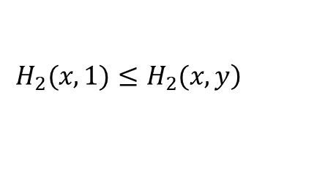

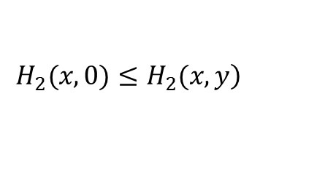
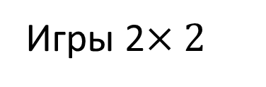
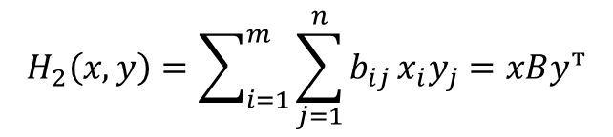

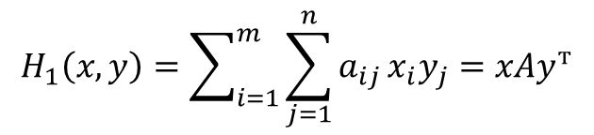
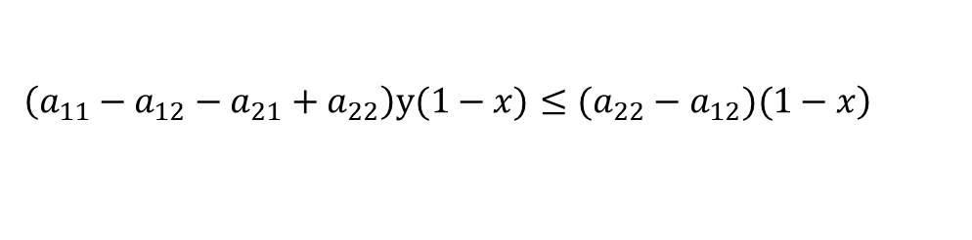


Игры 2$×2$
Смешанные стратегии игроков
$$\left(x,1−x\right)$$
$$\left(y,1−y\right)$$
Выигрыши игроков
$$H_{1}\left(x,y\right)=\sum_{i=1}^{m}{\sum_{j=1}^{n}{a_{ij}}}x_{i}y_{j}=xAy^{т}$$
$=\left(a_{11}−a_{12}−a_{21}+a_{22}\right)xy+\left(a_{12}−a_{22}\right)x+\left(a_{21}−a_{22}\right)y+a_{22}$
$$H_{2}\left(x,y\right)=\sum_{i=1}^{m}{\sum_{j=1}^{n}{b_{ij}}}x_{i}y_{j}=xBy^{т}$$
$=\left(b_{11}−b_{12}−b_{21}+b_{22}\right)xy+\left(b_{12}−b_{22}\right)x+\left(b_{21}−b_{22}\right)y+b_{22}$
Согласно Т2 равновесие $\left(x,y\right)$ определяется неравенствами:
$H_{1}(0,y)≤H_{1}(x,y)$
$H_{1}(1,y)≤H_{1}(x,y)$
$$\left.H_{2}(x,0)≤H_{2}(x,y\right)$$
$$\left.H_{2}(x,1)≤H_{2}(x,y\right)$$
$(a_{22}−a_{12})x≤\left(a_{11}−a_{12}−a_{21}+a_{22}\right)xy$
(*)
$$\left.\left(a_{11}−a_{12}−a_{21}+a_{22}\right)y(1−x)≤(a_{22}−a_{12})(1−x\right)$$

Slide 3
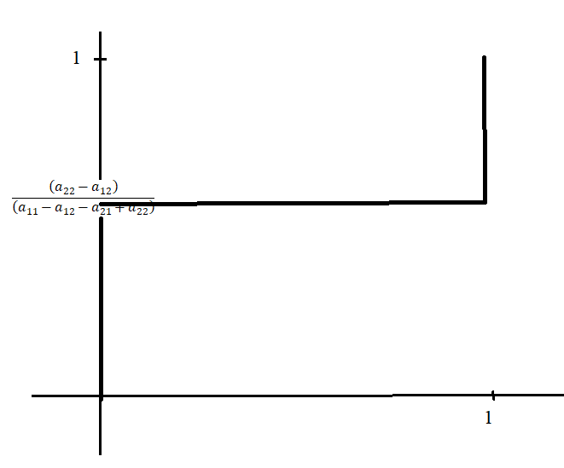



Изобразим на единичном квадрате множество точек $\left(x,y\right)$, удовлетворяющим условиям *.
Пусть $x=0$
$$\left(a_{11}−a_{12}−a_{21}+a_{22}\right)y≤\left(a_{22}−a_{12}\right)$$
Пусть $x=1$
$$\left(a_{11}−a_{12}−a_{21}+a_{22}\right)y≥\left(a_{22}−a_{12}\right)$$
$$Пусть 0<x<1$$
$\left(a_{11}−a_{12}−a_{21}+a_{22}\right)y=\left(a_{22}−a_{12}\right)$
Рисунок для положительных скобок.

